Slide 1

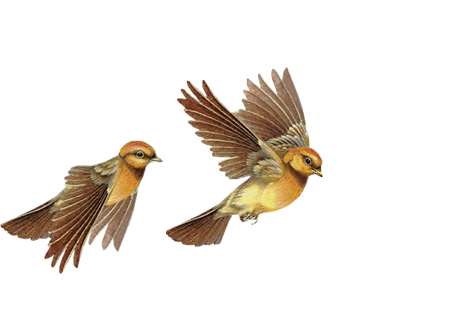
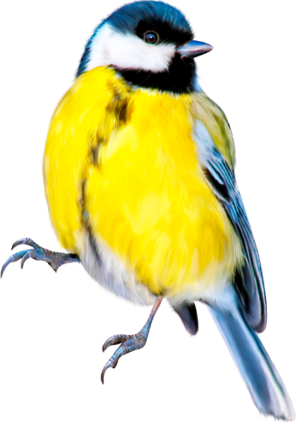
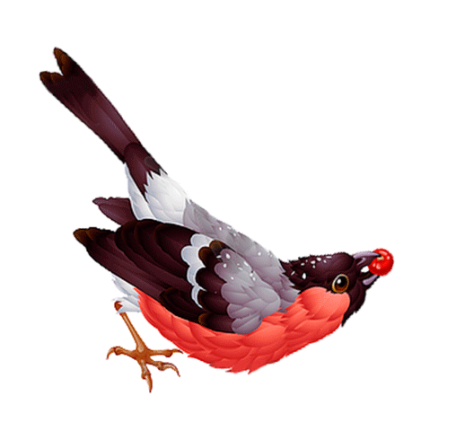
Муниципальное бюджетное дошкольное образовательное учреждение «Детский сад комбинированного вида № 63 «Калинка» пгт.Нижняя Мактама»
ул.Достоевского, 19,пгт.Нижняя Мактама,Альметьевский
р-он,423440
Акция:
«Покормите птиц -2019»
Заведующий МБДОУ «Детский сад №63» «Калинка»
Габитова Надежда Анатольевна, года-
Тел.89172532696
Воспитатели подготовительной логопедической группы :
Хамзина Алсу Мунировна ,44 года-
Тел.89172799068
Фаттахова Алсу Ильгизовна,38 лет- Тел.89270430930

Slide 2
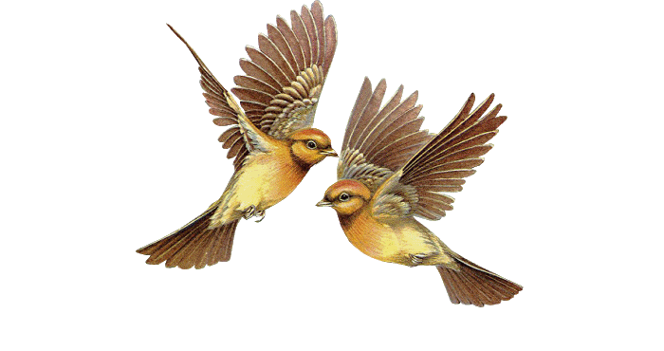
Ак
Приучите птиц в мороз
К своему окну,
Чтоб без песен не пришлось
Нам встречать весну.
А.Яшин
Говорят, что птицы — это ангелы, души добрых людей. В старину, ещё до прихода христианства, люди верили, что пернатые на своих крыльях приносят весну и открывают праведным людям двери рая, поэтому даже бедные крестьяне старались птиц зимой подкармливать.
Пернатым особенно трудно в суровые морозы, сильные снегопады, а также когда почва, ветки и стволы деревьев покрываются ледяной коркой. Естественный корм в таких условиях становится практически недоступным. Но самое опасное время для птиц — в конце зимы и начале весны, когда все доступные плоды, ягоды, семена и прочие корма уже съедены или превратились от времени и непогоды в труху.
Каждая кормушка сейчас, до появления проталин и первой зелени,- это десятки спасенных птичьих жизней...

Slide 3

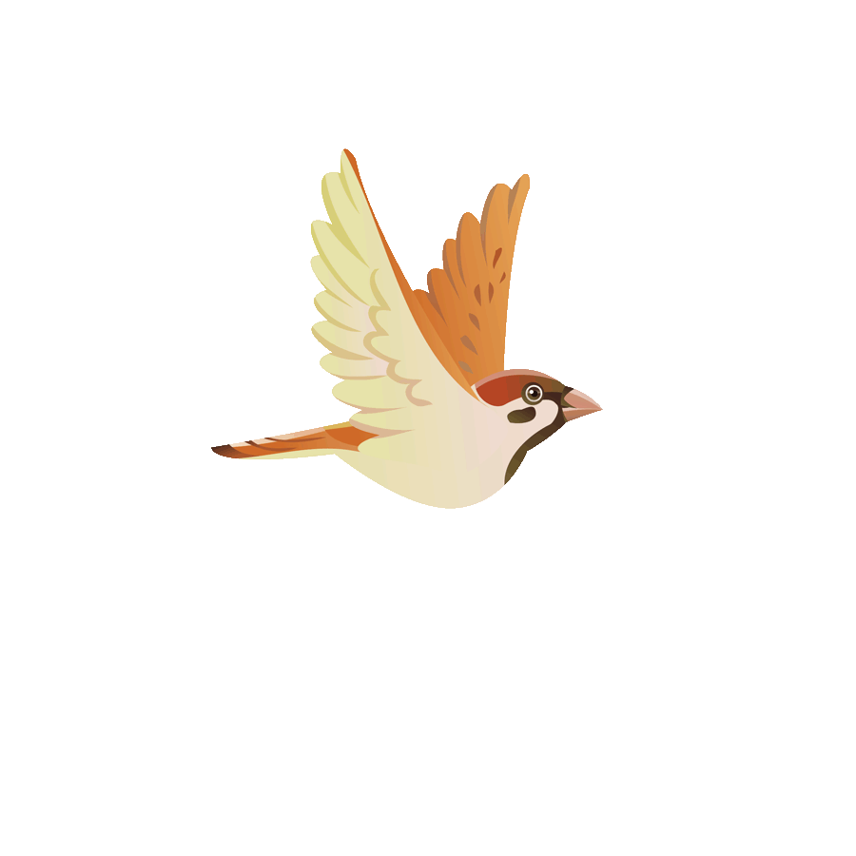
В стремительно развивающимся современном мире проблема экологического воспитания современных дошкольников становиться особенно остро и актуально. Ведь именно в этом сенситивном периоде у дошкольников происходит становление их личности, и важно именно в этот период успеть сформировать любовь и заботу к живой природе, научиться беречь окружающий мир. Приобретённые в дошкольном детстве знания о окружающем мире, вызывает у детей глубокий, искренний интерес к нему, расширяет знания, способствует формирования характера и любовь к живой природе.

Slide 4
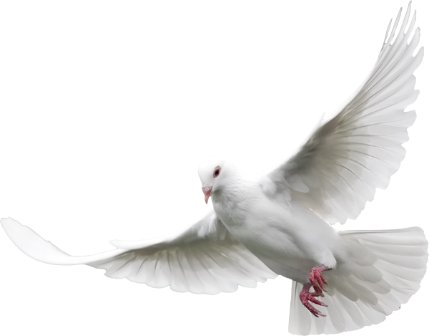
Цель: Обогатить и расширить знания и представления участников проекта о птицах, особенностях образа их жизни, повадках птиц, о роли человека в жизни зимующих птиц. Изготовление кормушек для поддержания жизнедеятельности зимующих птиц
Задачи:
Воспитание у детей бережного отношения к природе через проявление заботы о птицах: подкормка птиц зимой, изготовление кормушек. -Активизировать и расширять словарь по теме, развивать связную речь детей, совершенствовать уровень накопленных знаний о взаимодействии людей и птиц в зимнее время. Привлечение родителей к совместной деятельности с детьми и педагогом. Формирование экологически грамотного поведения детей по отношению к живому, чувство ответственности за их состояние и стремление помогать птицам в зимних условиях.

Slide 5
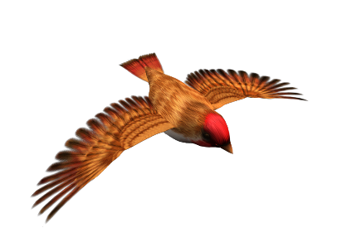

Создать условия для формирования расширения знаний о зимующих птицах. Составить план совместной деятельности по уходу и кормлению птиц зимой. Привлечь родителей к участию данного проекта (корм, кормушки)
Подбор литературы, картинок, энциклопедий о зимующих птицах.
Беседа «Зимующие птицы»
Заучивание стихов о птицах (Александр Яшин «Покормите птиц»)
Чтение рассказов, стихов, пословиц, поговорок о птицах
Д/игра «Накорми птиц»
Наблюдение, «Какие птицы прилетают на кормушку?» Столовая для птиц Прослушивание голосов птиц
Информация в уголке для родителей «Покормите птиц зимой»
Памятка “Как подкармливать птиц”.
Правила поведения возле кормушек.

Slide 6
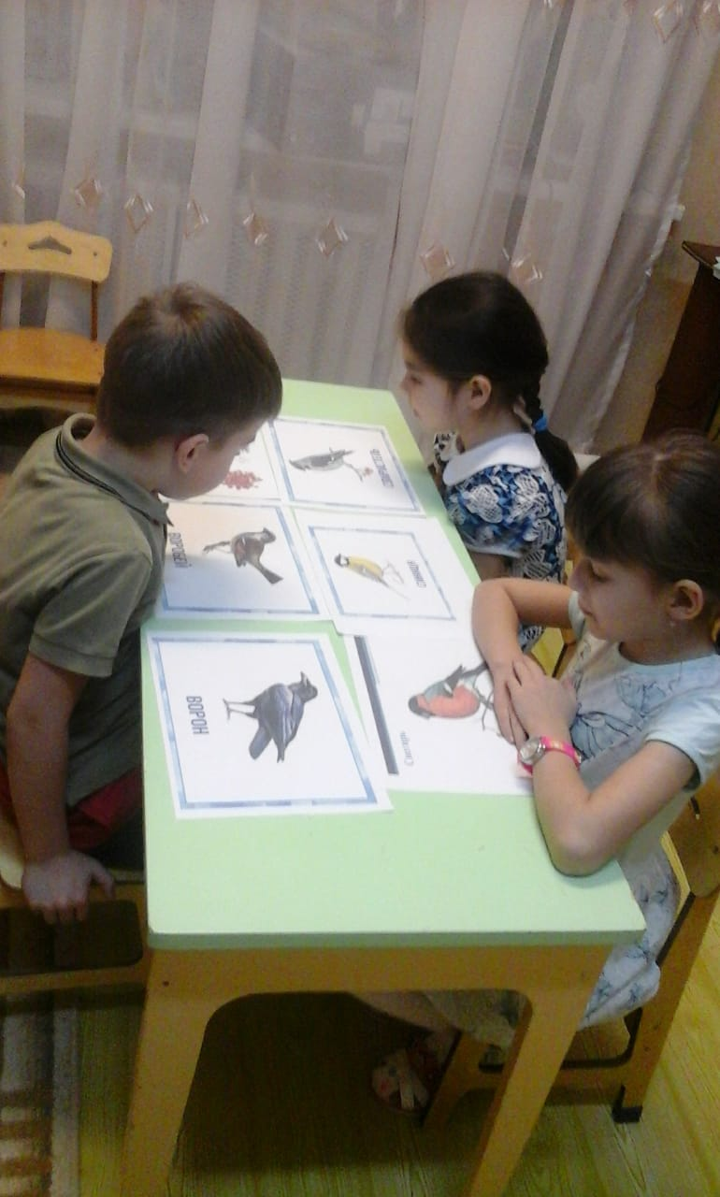
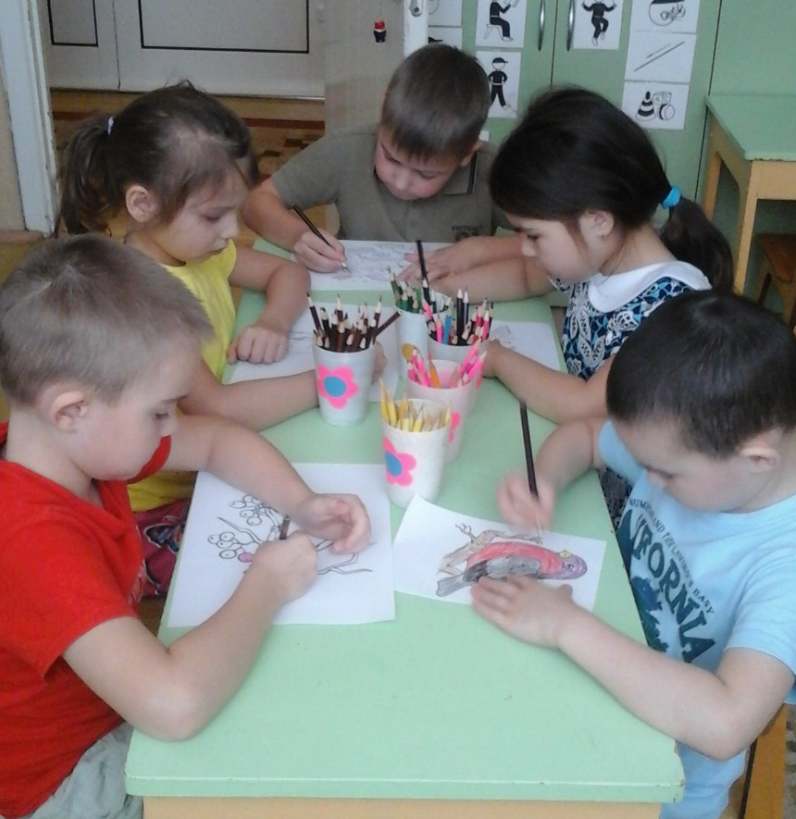
Работа с детьми
Дид игра «Узнай птицу»
Досуг
«Нарисуем птичке дом»

Slide 7

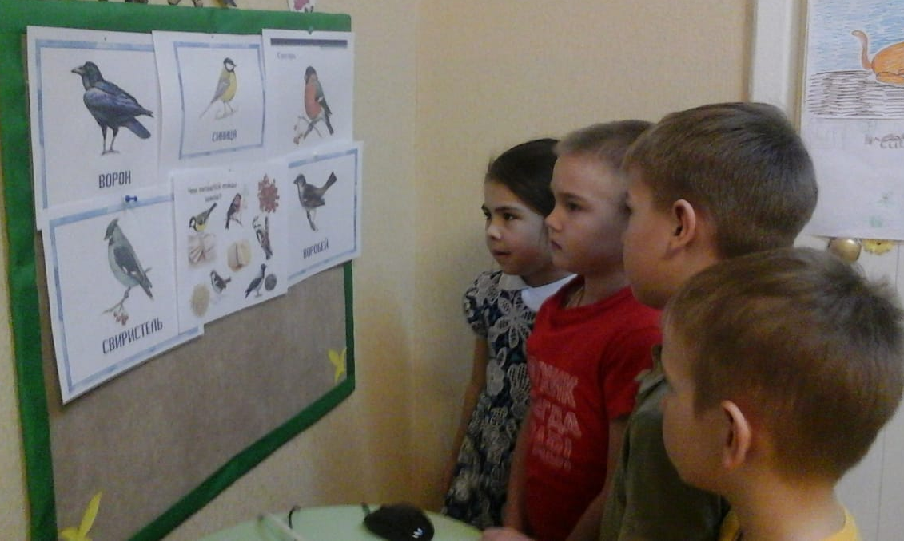
Изучаем птиц родного края

Slide 8
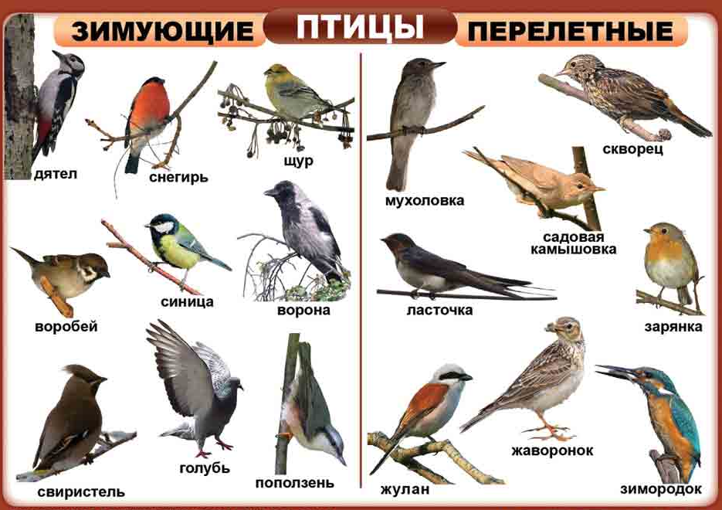

Slide 9
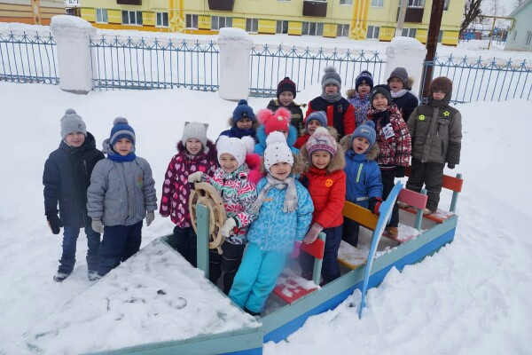
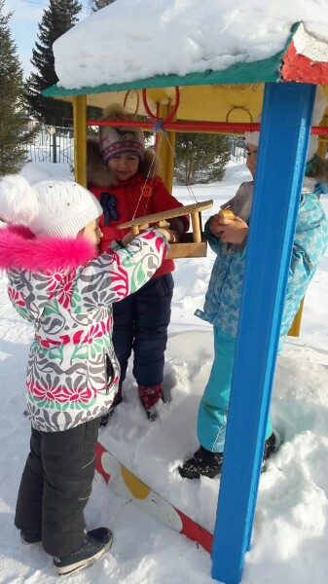
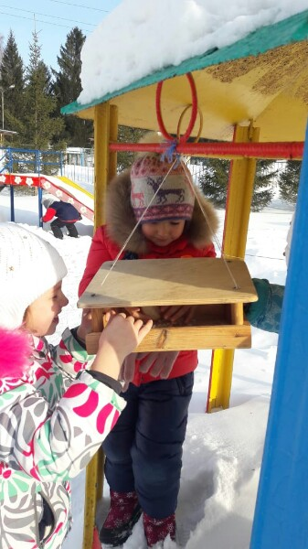
Привлечение детей к оказанию помощи зимующим птицам является мощным воспитательным фактором в развитии экологического сознания, таких человеческих качеств, как забота о братьях наших меньших, сопереживание, сочувствие.

Slide 10
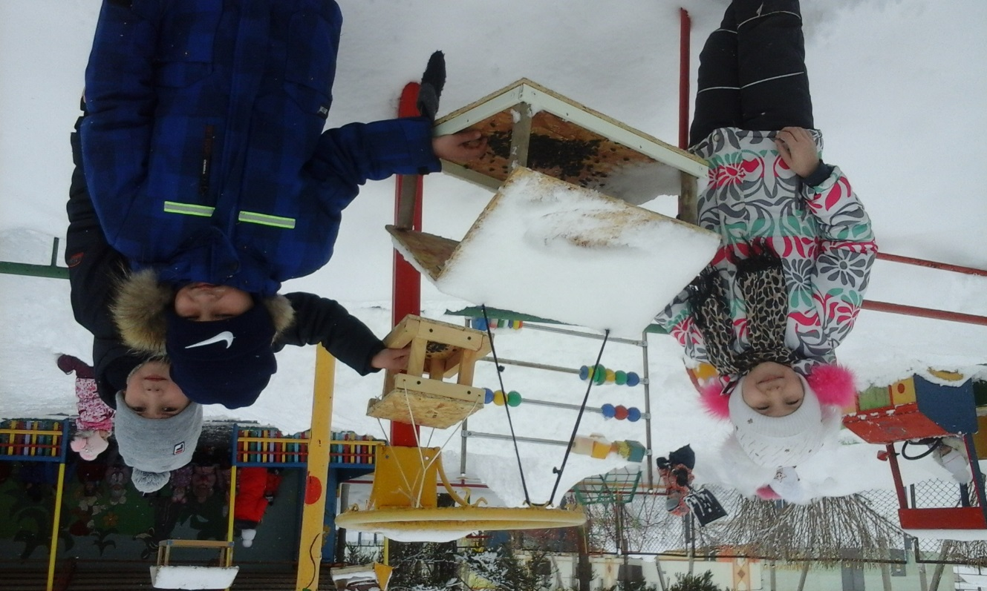
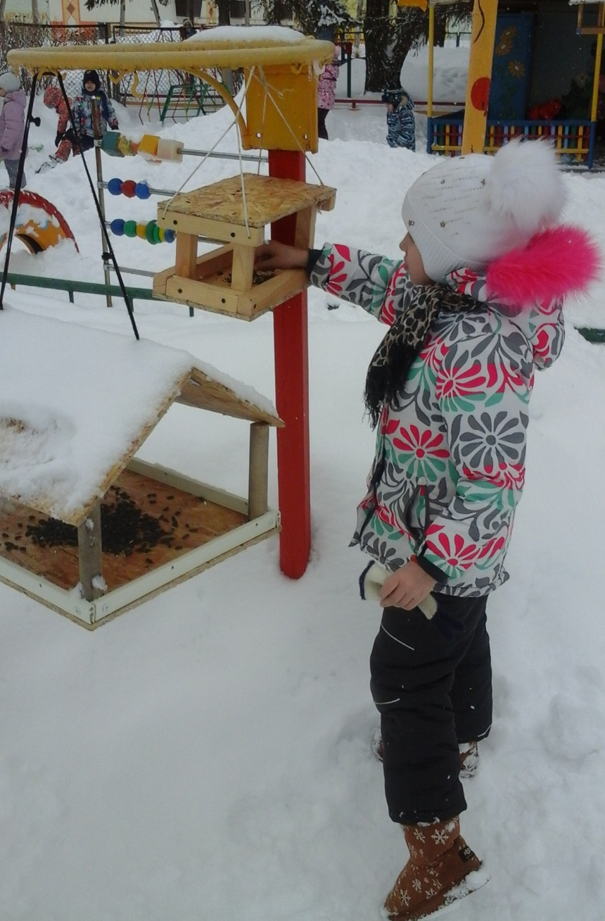
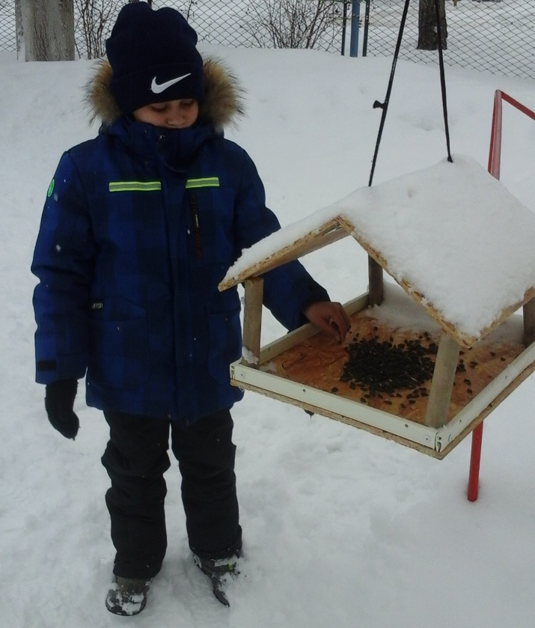

Slide 11
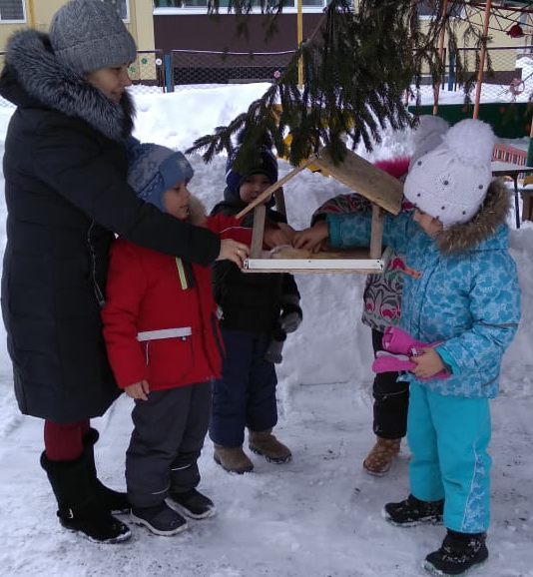
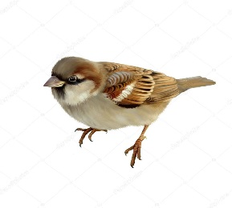
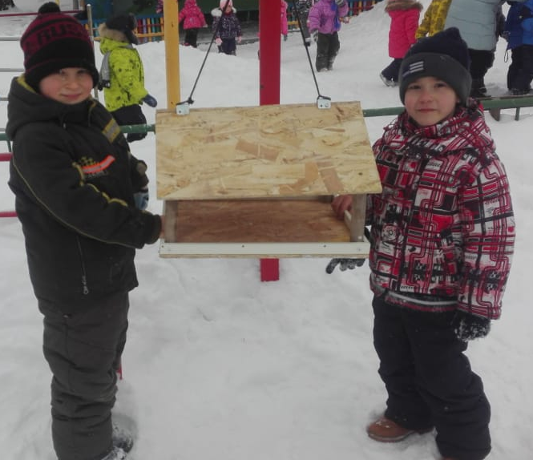
Покормите птиц зимой, Бросьте горстку крошек, И пускай снуют порой Стайки у окошек.
Бросьте горсточку зерна. Много им не надо. И зима не так страшна Будет для крылатых.
Им не дайте в лютый час Гибнуть от болезней, И весна одарит вас Праздничной их песней.

Slide 12
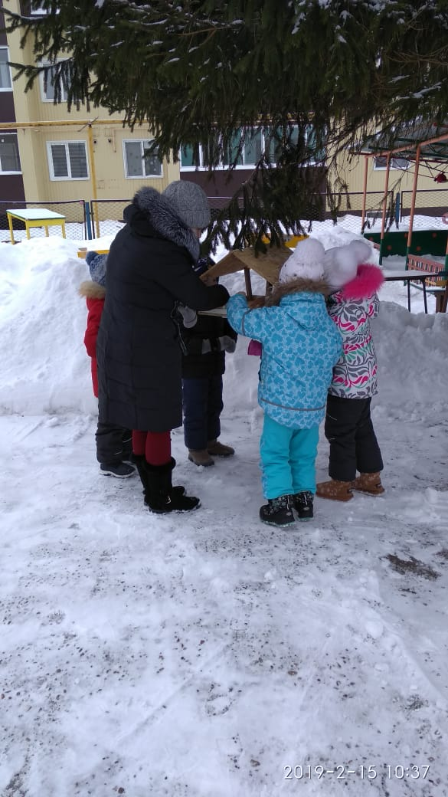
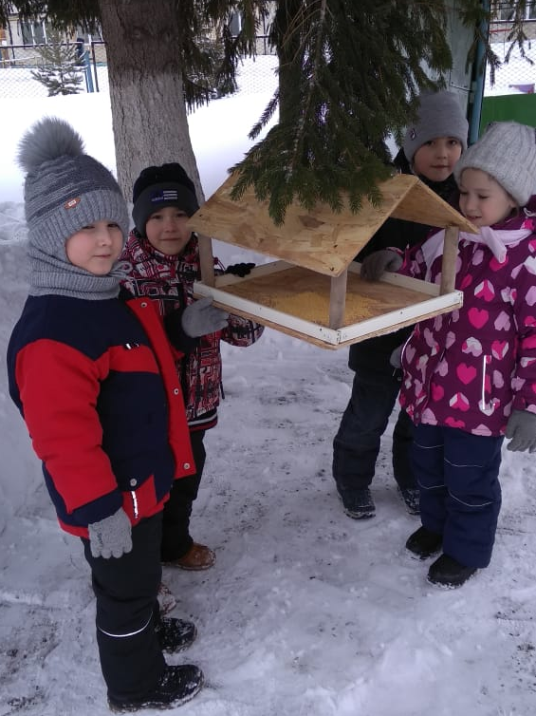
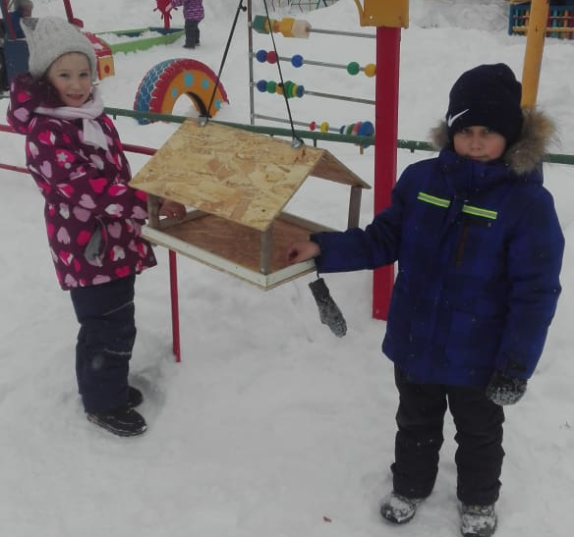
Покормите птиц зимой! Пусть со всех концов К вам слетятся, как домой, Стайки на крыльцо. Небогаты их корма. Горсть зерна нужна, Горсть одна — и не страшна Будет им зима.

Slide 13
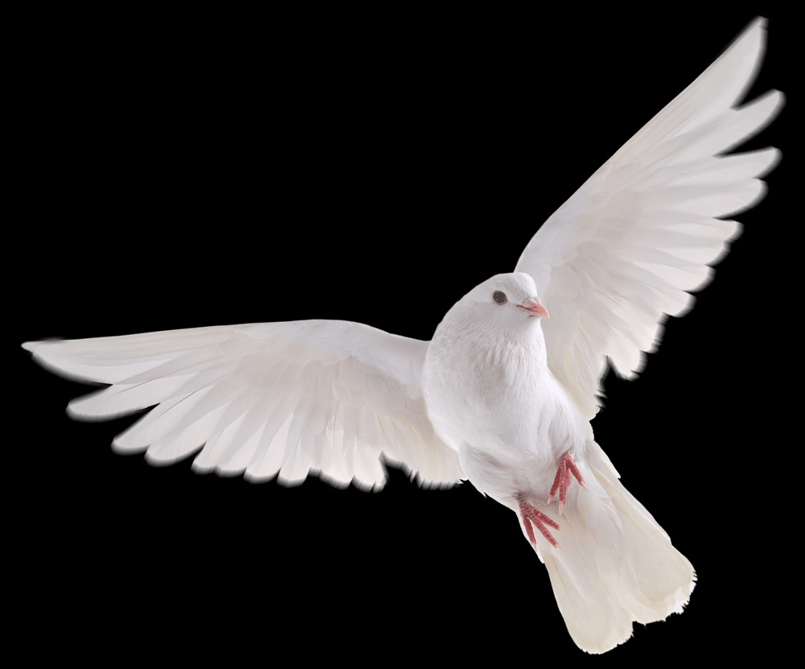
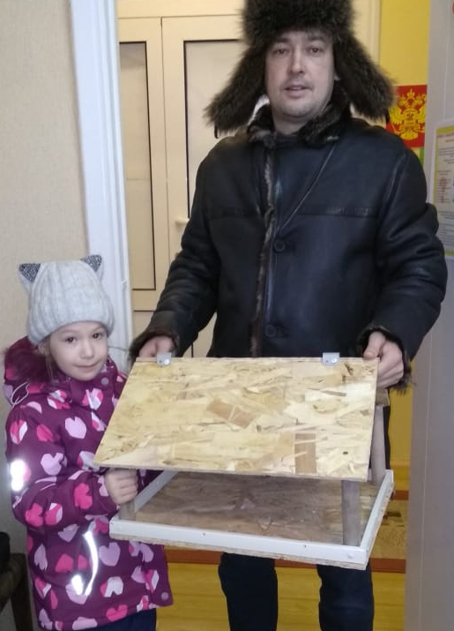
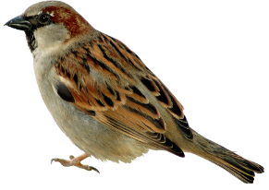
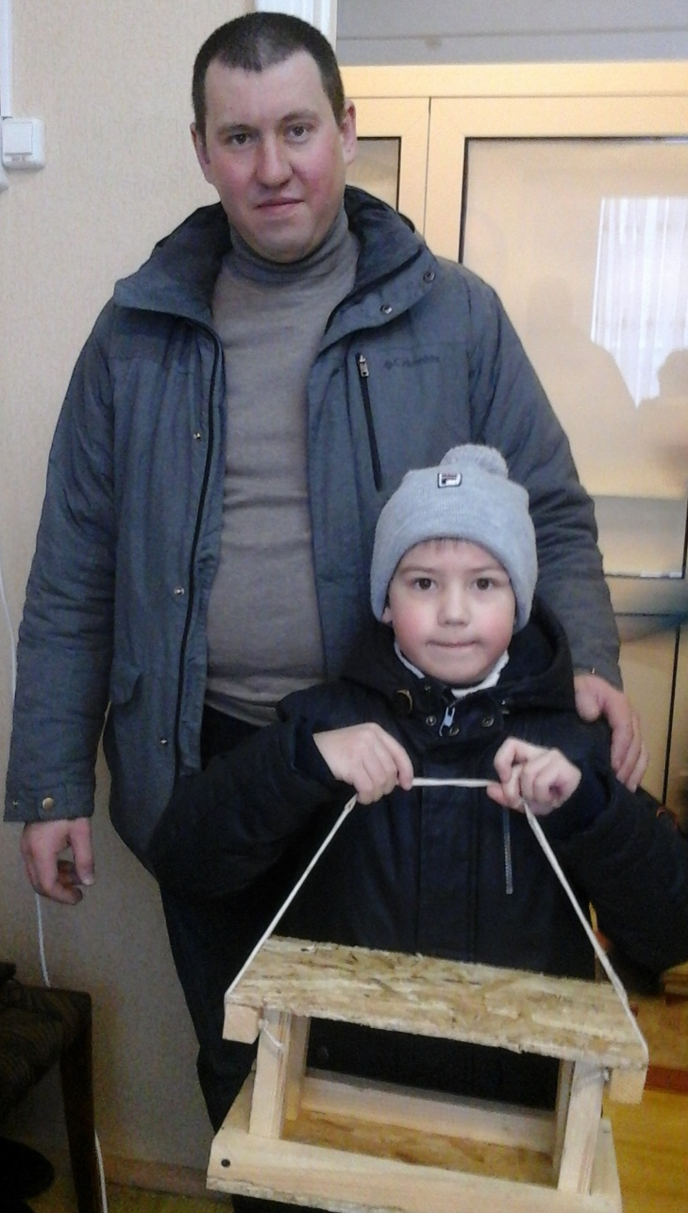
Работа с родителями

Slide 14
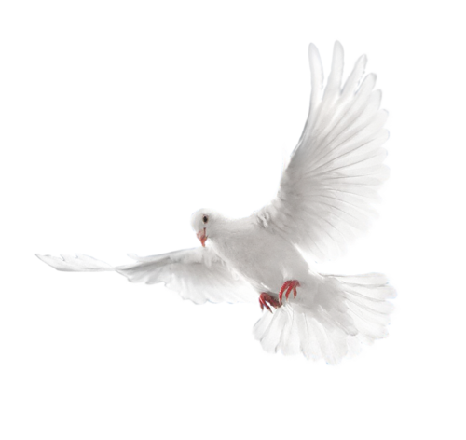


Результаты:
Дети имеют представления о зимующих птицах.
Могут совместно со взрослыми изготовить кормушку из разного материала.
Знают, каким кормом подкармливать птиц.
Умеют наблюдать, анализировать и делать выводы.
Родители способны воспитать у детей любовь и бережное отношение к птицам.
Самое главное дети запомнили, что если постоянно подкармливать зимующих птиц, то можно помочь им пережить холодное время года.

Slide 15
Спасибо за внимание!

